Slide 1

Onko kuvassa koira vai susi?
Laske, kuinka monta arvaat oikein!
Notes:
Oikeat vastaukset löytyvät dian muistiinpanoista.

Slide 2
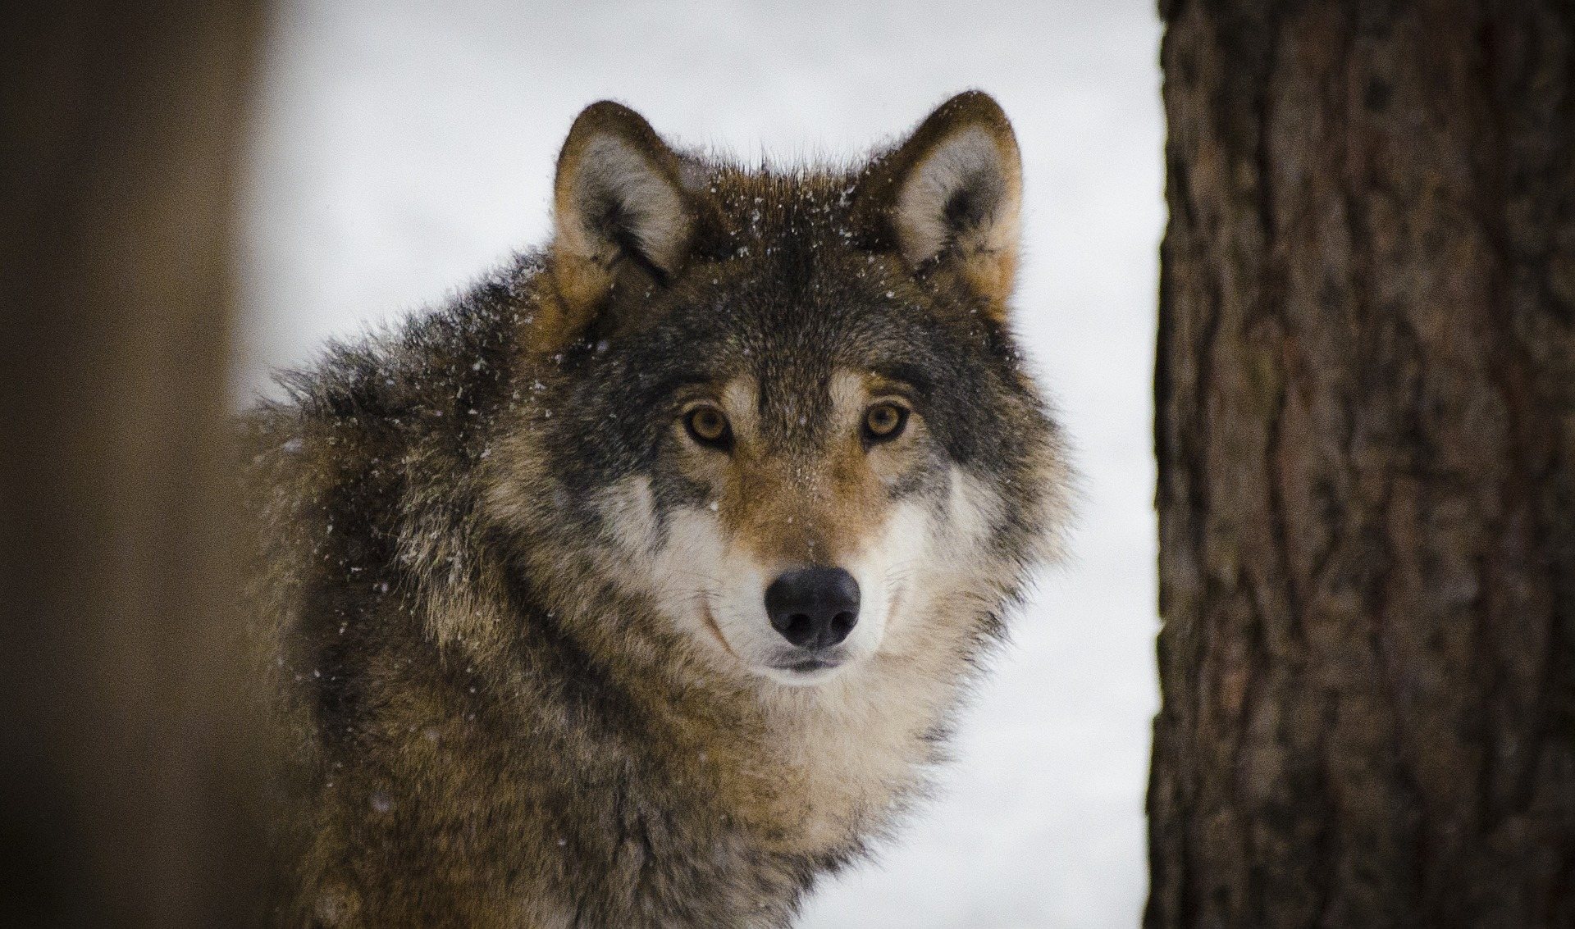
Kysymys 1
© Pixabay.com
Notes:
Oikea vastaus: susi.
Kuva on otettu eläintarhassa.

Slide 3
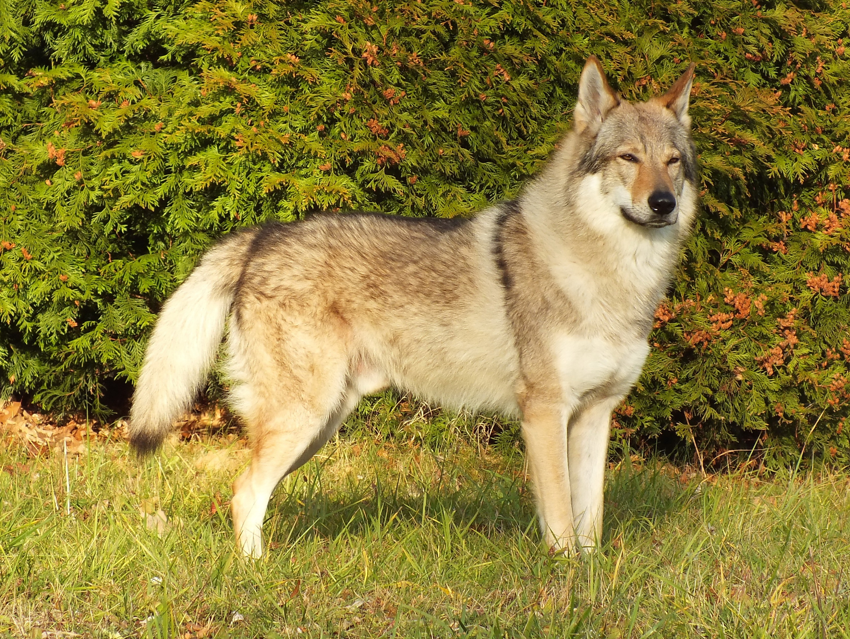
Kysymys 2
© wilczakrew, CC BY-SA 3.0, https://commons.wikimedia.org/w/index.php?curid=30422194
Notes:
Oikea vastaus: koira.
Kuvan koirarotu on ceskoslovensky vlcak, joka syntyi, kun 1950-luvulla risteytettiin susia ja koiria keskenään.

Slide 4
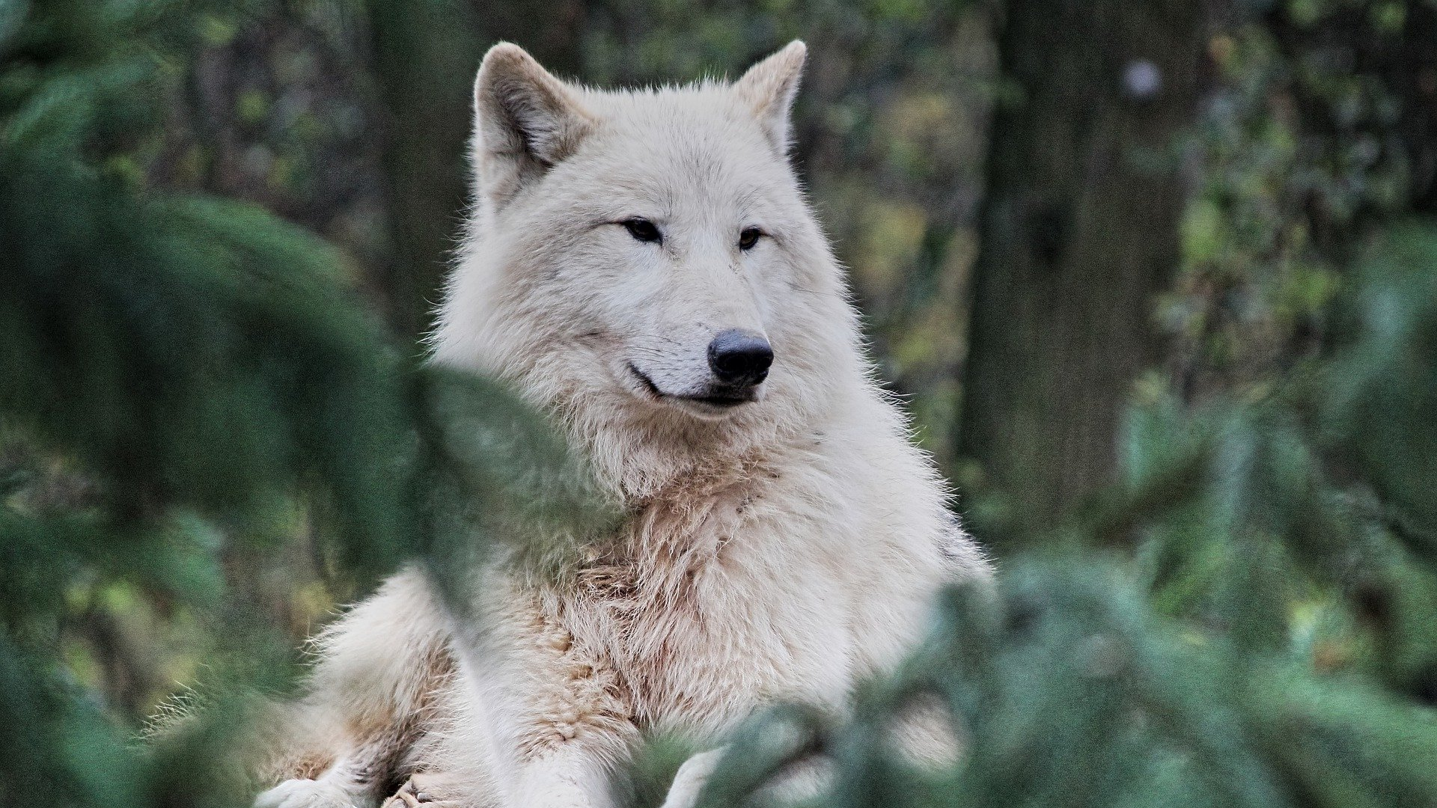
Kysymys 3
© Pixabay.com
Notes:
Oikea vastaus: susi.
Kuva on otettu eläintarhassa. Suomessa ei ole valkoisia susia. Kyseessä on arktinen susi eli niin kutsuttu napasusi. Arktisia susia elää Pohjois-Amerikassa ja Grönlannissa.

Slide 5
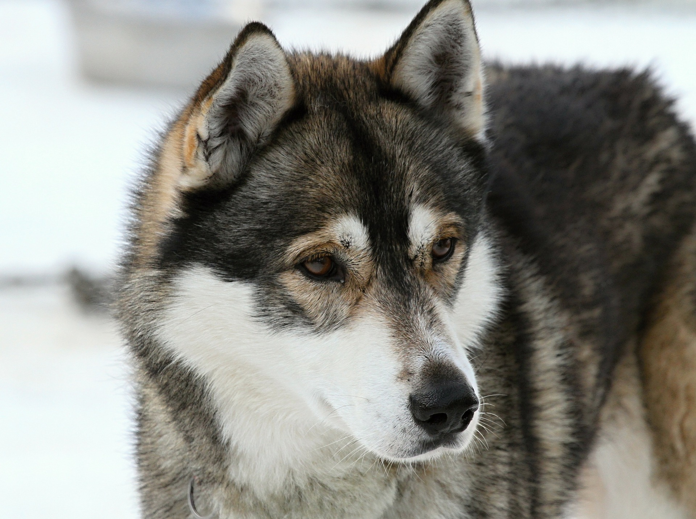
Kysymys 4
© Pixabay.com
Notes:
Oikea vastaus: koira.
Kyseessä on siperianhusky. Husky on luotu rekikoiraksi.

Slide 6
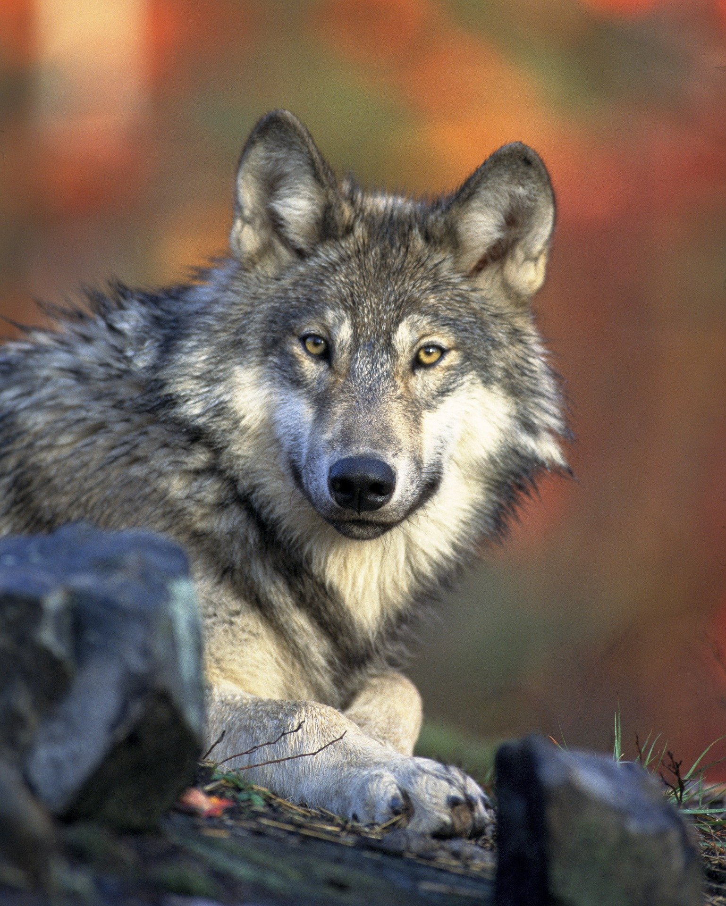
Kysymys 5
© Pixabay.com
Notes:
Oikea vastaus: susi.

Slide 7
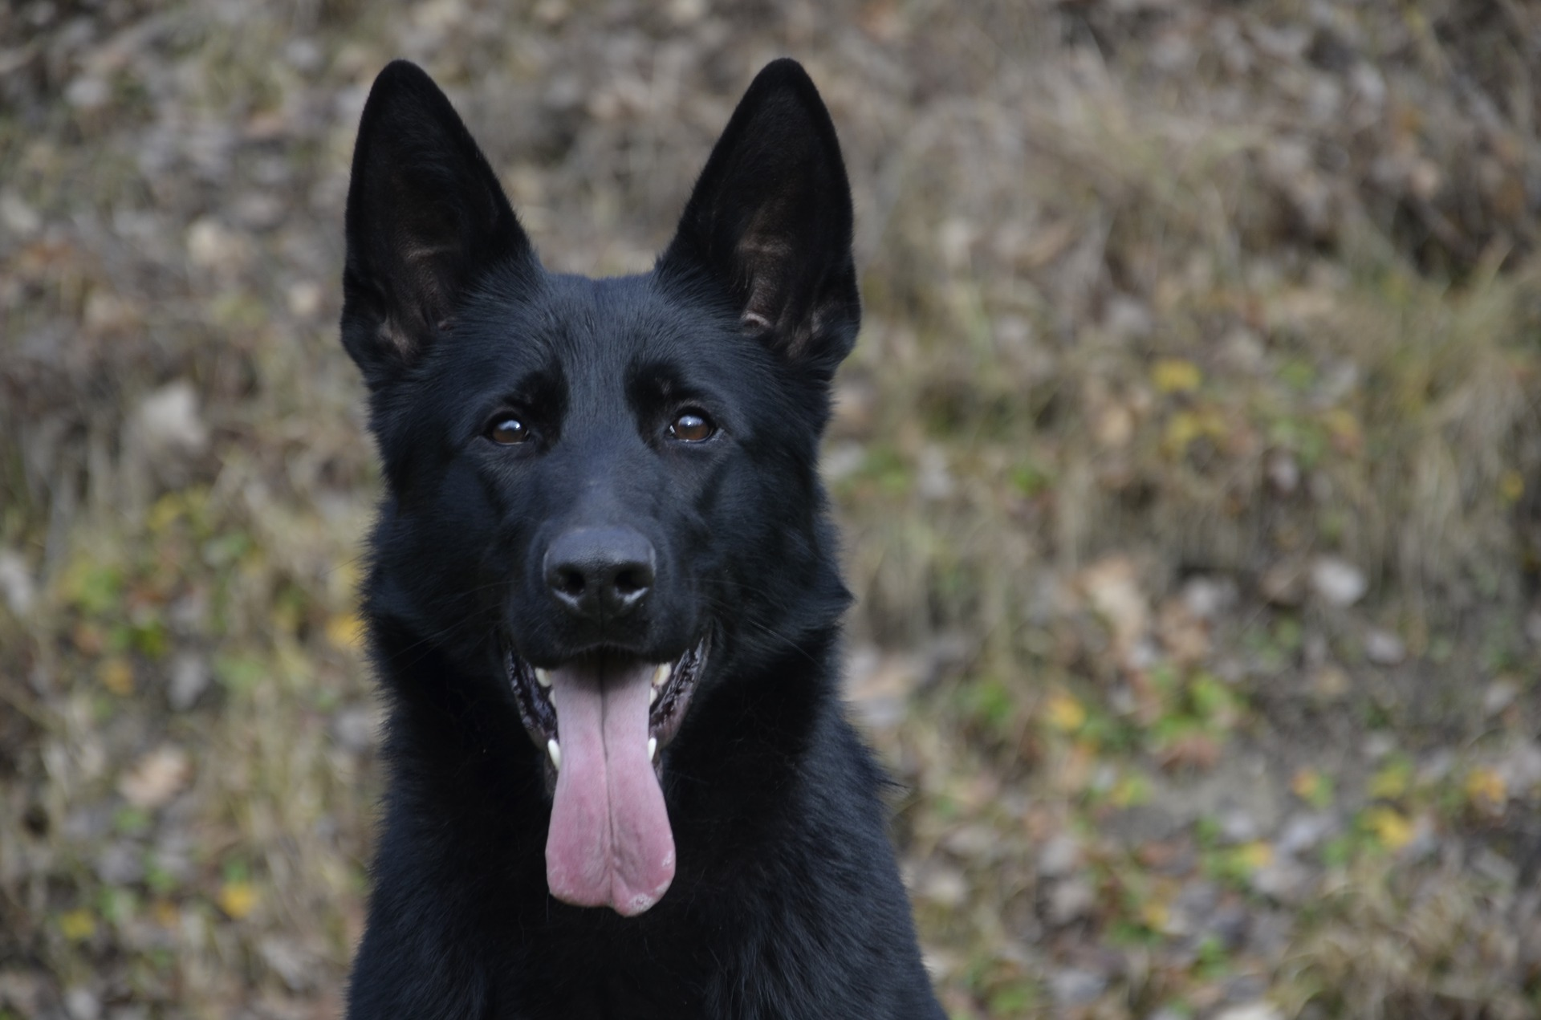
Kysymys 6
© Pixabay.com
Notes:
Oikea vastaus: koira.
Tämä tässä on musta saksanpaimenkoira.

Slide 8
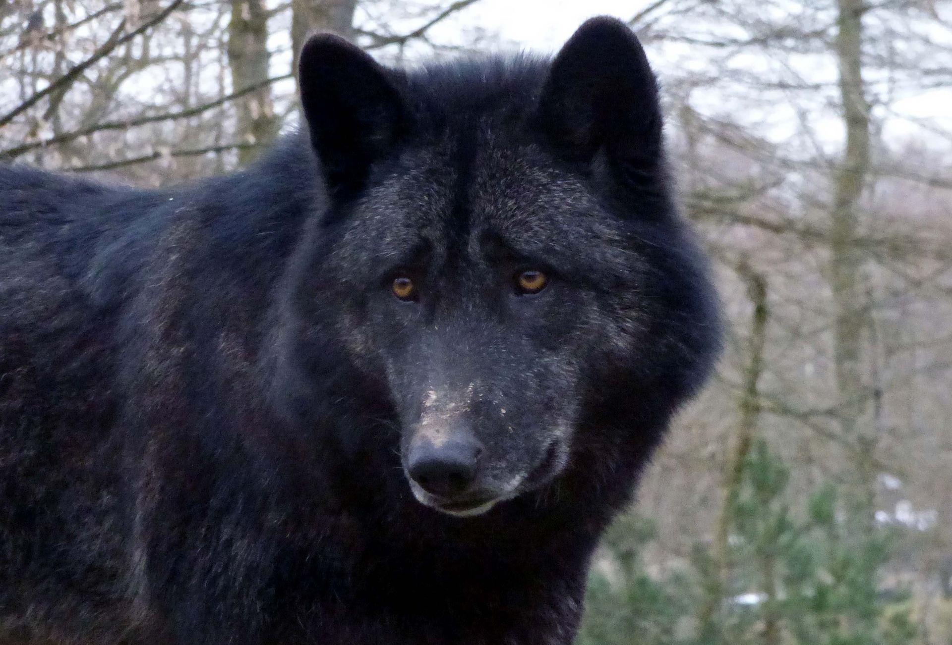
Kysymys 7
© Pixabay.com
Notes:
Oikea vastaus: susi.
Sudet voivat olla väritykseltään myös mustia. Suomessa mustia susia ei ole tavattu, ja niitä näkee eniten Pohjois-Amerikassa.

Slide 9
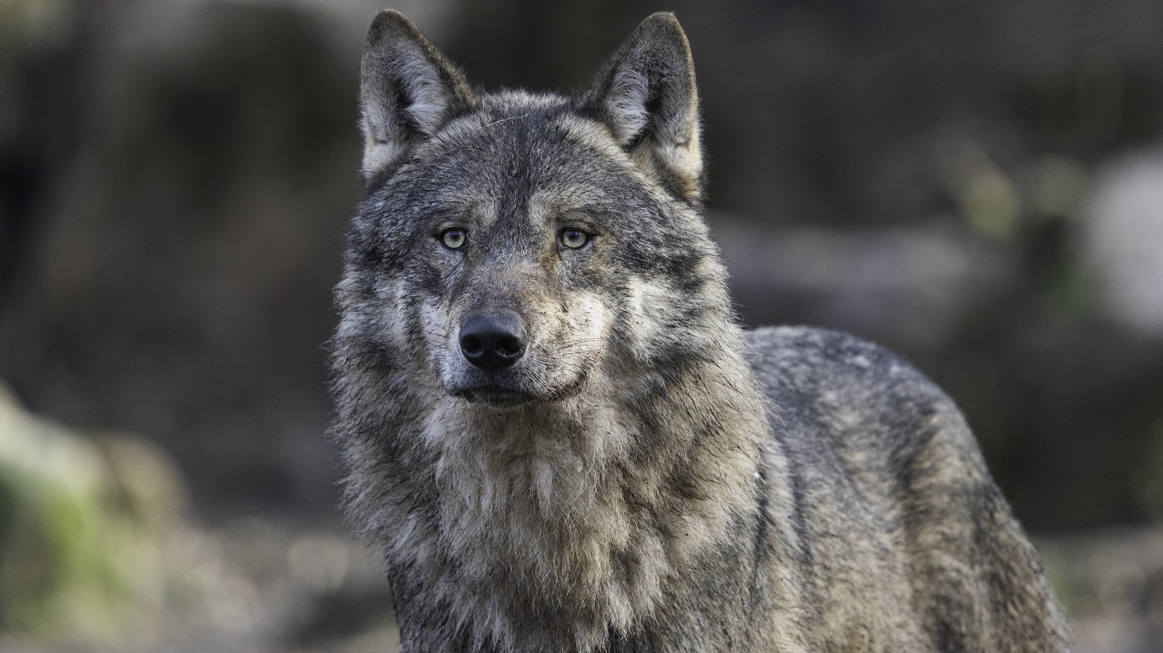
Kysymys 8
© Pixabay.com
Notes:
Oikea vastaus: susi.

Slide 10
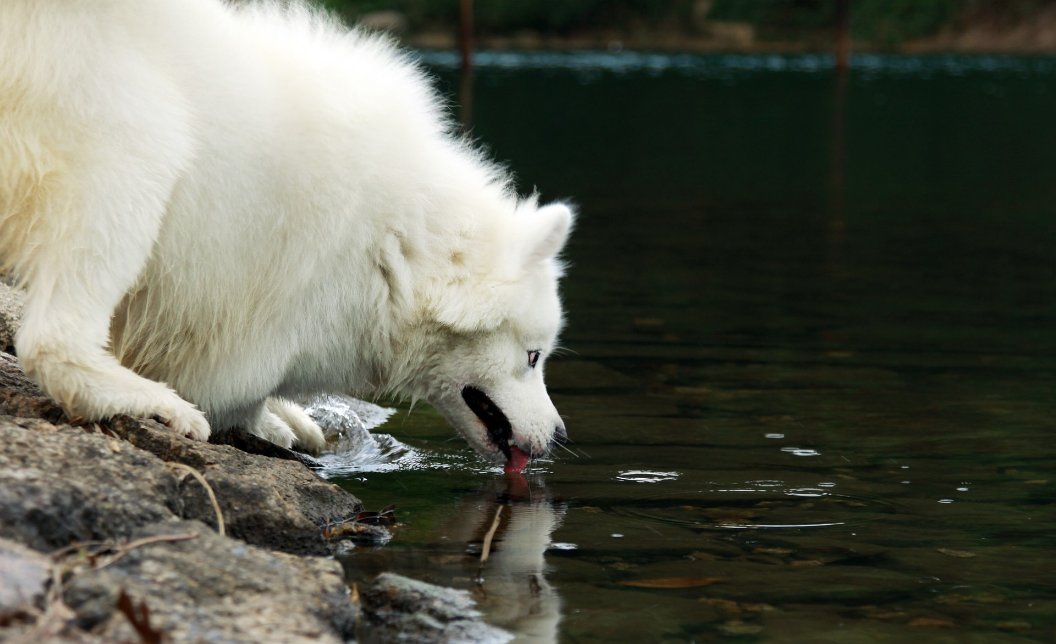
Kysymys 9
© Pixabay.com
Notes:
Oikea vastaus: koira.
Janoinen eläin kuvassa on rodultaan samojedinkoira. Samojedi on kestävä harrastuskaveri, jota on käytetty esimerkiksi rekikoirana.

Slide 11
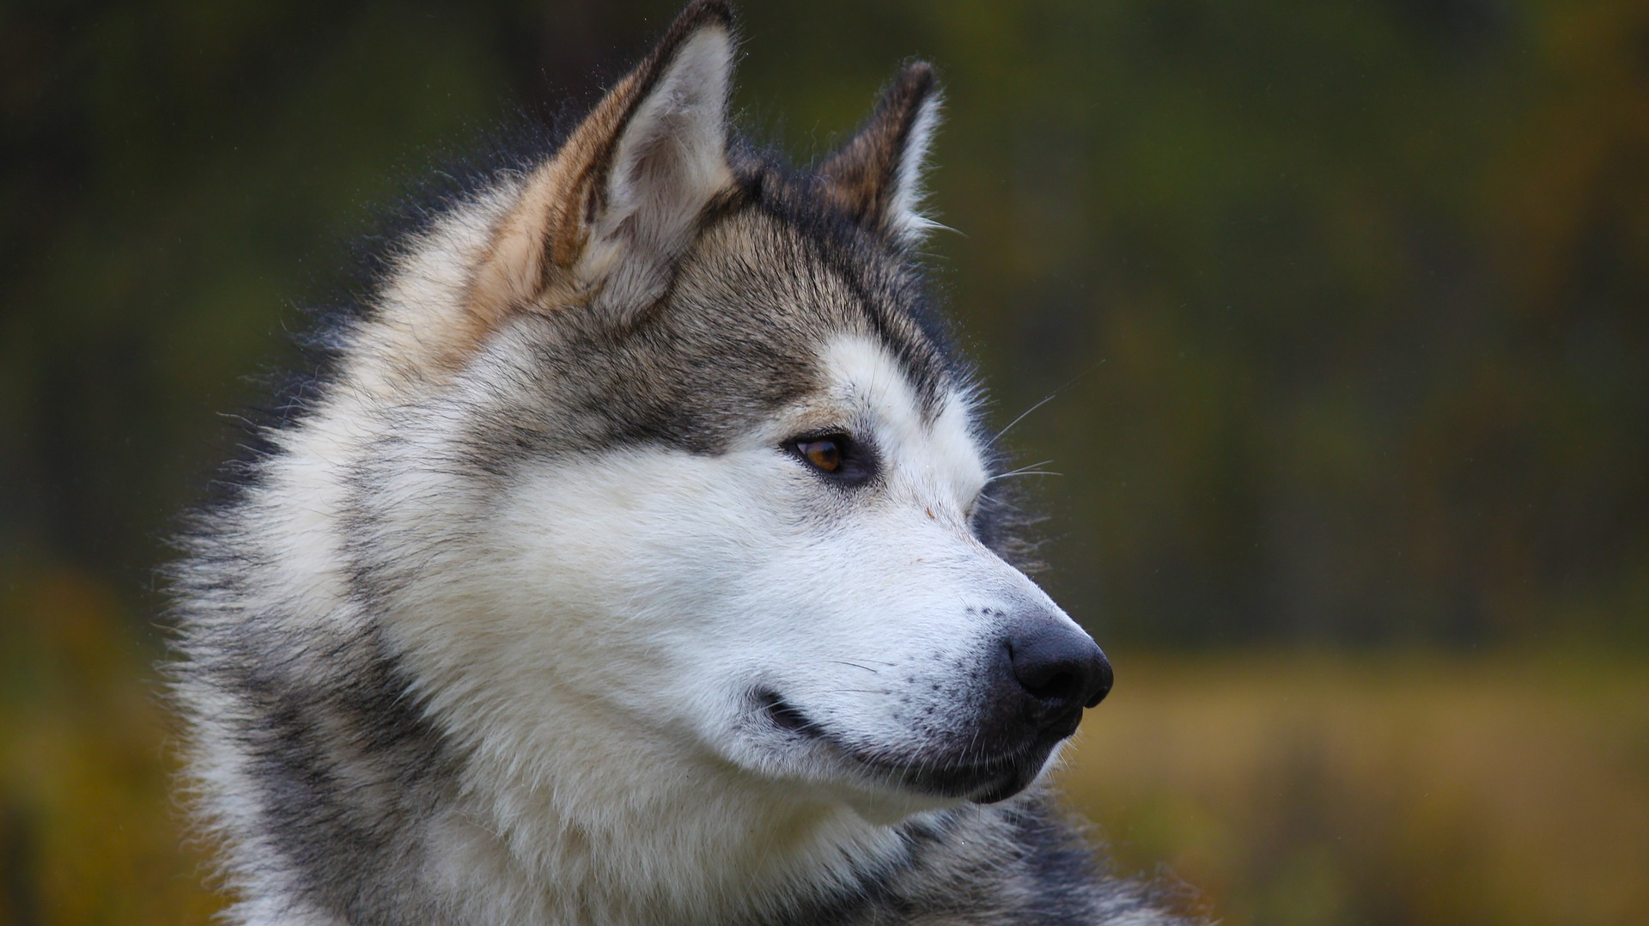
Kysymys 10
© Pixabay.com
Notes:
Oikea vastaus: koira.
Siinä tapittaa alaskanmalamuutti! Rotu on kookas ja alkukantainen.

Slide 12
Kuinka monta sait oikein?

